Slide 1

活见鬼

Slide 2
学习目标
1.通过学习能学会本课6个生字。
2.能正确断句，流利地朗读。力争达到“熟读成诵”。
3.能根据现代文、工具书理解文章内容，在反复诵读课文中，能产生自己的独特感受。

Slide 3

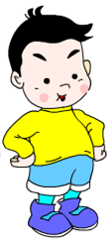
世界上有鬼吗？
你说没有，你的理由是什么？
你说有，你的理由是什么？
PPT模板下载：www.1ppt.com/moban/ 行业PPT模板：www.1ppt.com/hangye/
节日PPT模板：www.1ppt.com/jieri/ PPT素材下载：www.1ppt.com/sucai/
PPT背景图片：www.1ppt.com/beijing/ PPT图表下载：www.1ppt.com/tubiao/
优秀PPT下载：www.1ppt.com/xiazai/ PPT教程： www.1ppt.com/powerpoint/
Word教程： www.1ppt.com/word/ Excel教程：www.1ppt.com/excel/
资料下载：www.1ppt.com/ziliao/ PPT课件下载：www.1ppt.com/kejian/
范文下载：www.1ppt.com/fanwen/ 试卷下载：www.1ppt.com/shiti/
教案下载：www.1ppt.com/jiaoan/

Slide 4

1.借助工具书独立地自主学习这篇文言文。
2.对照下面的译文，看看自己的翻译有那些好的
方面，还有哪些不足。

Slide 5

qū
chuī
zhān
趋 炊 沾
踉 跄 愕
liàng
qiàng
è

Slide 6
赴饮：赴宴
值：正赶上
蔽：遮盖
趋：跑
俄顷：不一会儿

Slide 7

理解重点句子
“疑为鬼也”
说说为何疑为鬼？说说你的理解。
夜黑、偶遇、且久之不语……

Slide 8
理解重点句子
“因奋力挤之桥下而趋”
说说为何会这么做？
以足撩之，偶不相值，便肯定遇上鬼了。

Slide 9
理解重点句子
两人为什么“相视愕然，不觉大笑”？

Slide 10
理解重点句子
因为两人互相怀疑对方是鬼，其中一人还把另一人推下桥去，被推下桥的人又怀疑推他的人是鬼，就这样两人互相怀疑，当看到对方不是鬼时，于是恍然大悟。原来是自己疑心太中，疑神疑鬼的，世上哪里有什么鬼呀？明白之后都大笑起来。

Slide 11

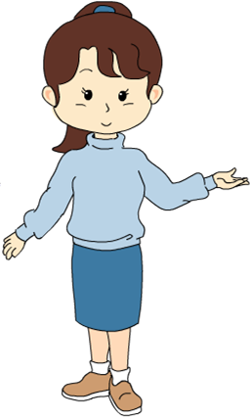
联系实际具体说说从这则故事中你受到什么启发。

Slide 12
再见！

